Slide 1
Министерство образования Республики Мордовия Портфолио Романова Виталия Петровича тренера-преподавателя по борьбе Самбо МУДО «СДЮСШ №4» г.о.Саранск

Slide 2
Дата рождения: 22.05.1965
Профессиональное образование: учитель физического воспитания, «МГПИ им. М.Е. Евсевьева» № диплома ПВ 466150, дата выдачи 06 июля 1988 г. кандидат педагогических наук № диплома КТ 007748, дата выдачи 19 мая 1995 г. доцент № диплома 034419 от 17 марта 2005 г.
Стаж педагогической работы (по специальности): 32 лет
Общий трудовой стаж: 32 года
Повышение квалификации:
«Особенности профессиональной деятельности тренера-преподавателя ДЮСШ в условиях модернизации системы дополнительного образования в контексте новых приоритетов образовательной политики»
«Теория и методика обучения и тренировки в единоборствах»
«Психолого-педагогическая деятельность по физической культуре в современных условиях»

Slide 3
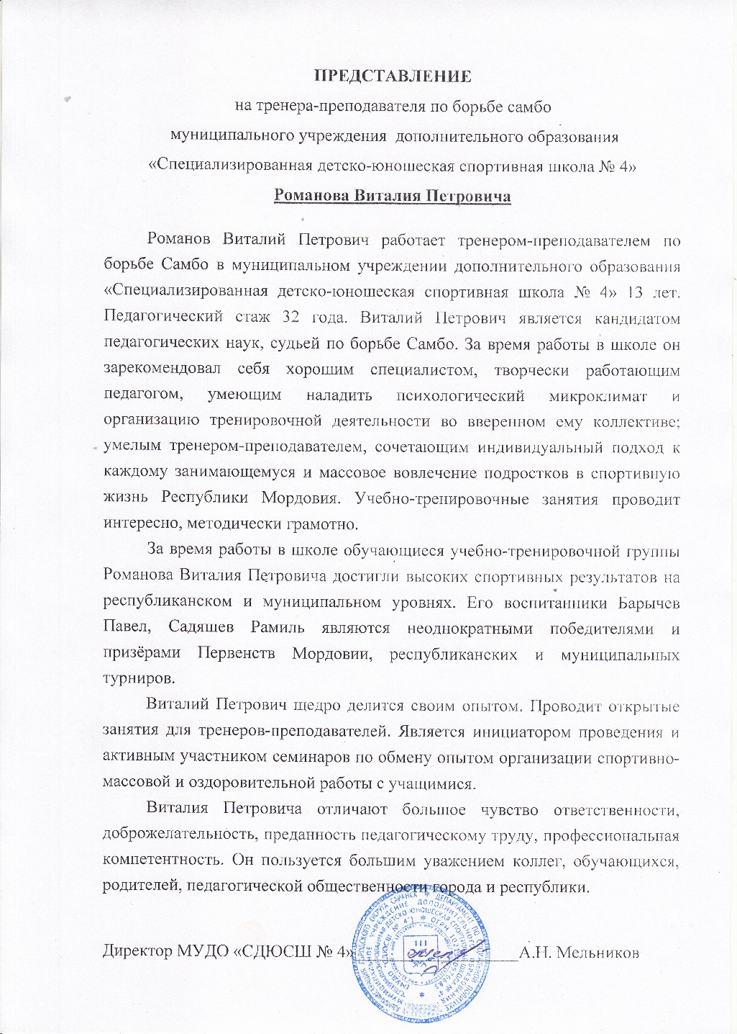
ПРЕДСТАВЛЕНИЕ

Slide 4
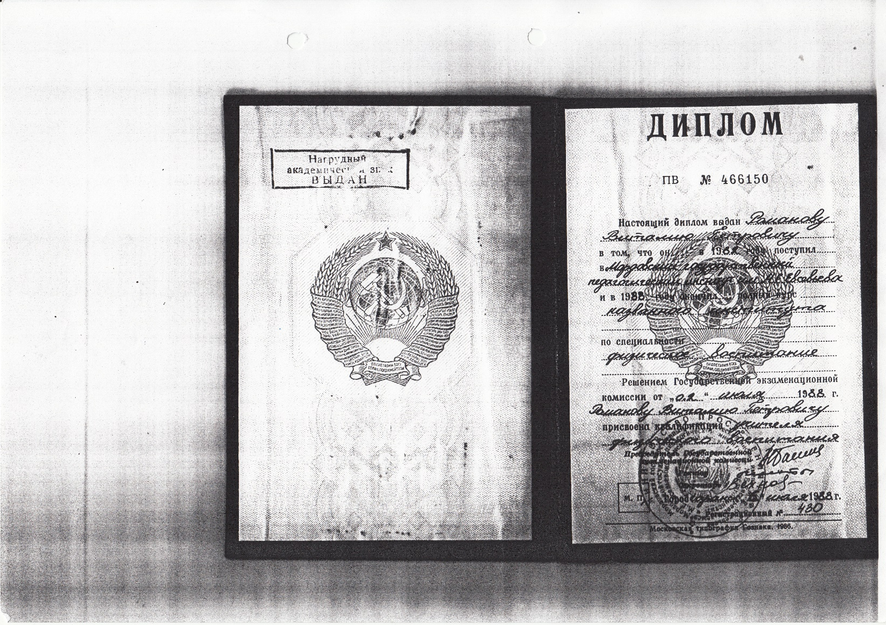

Slide 5
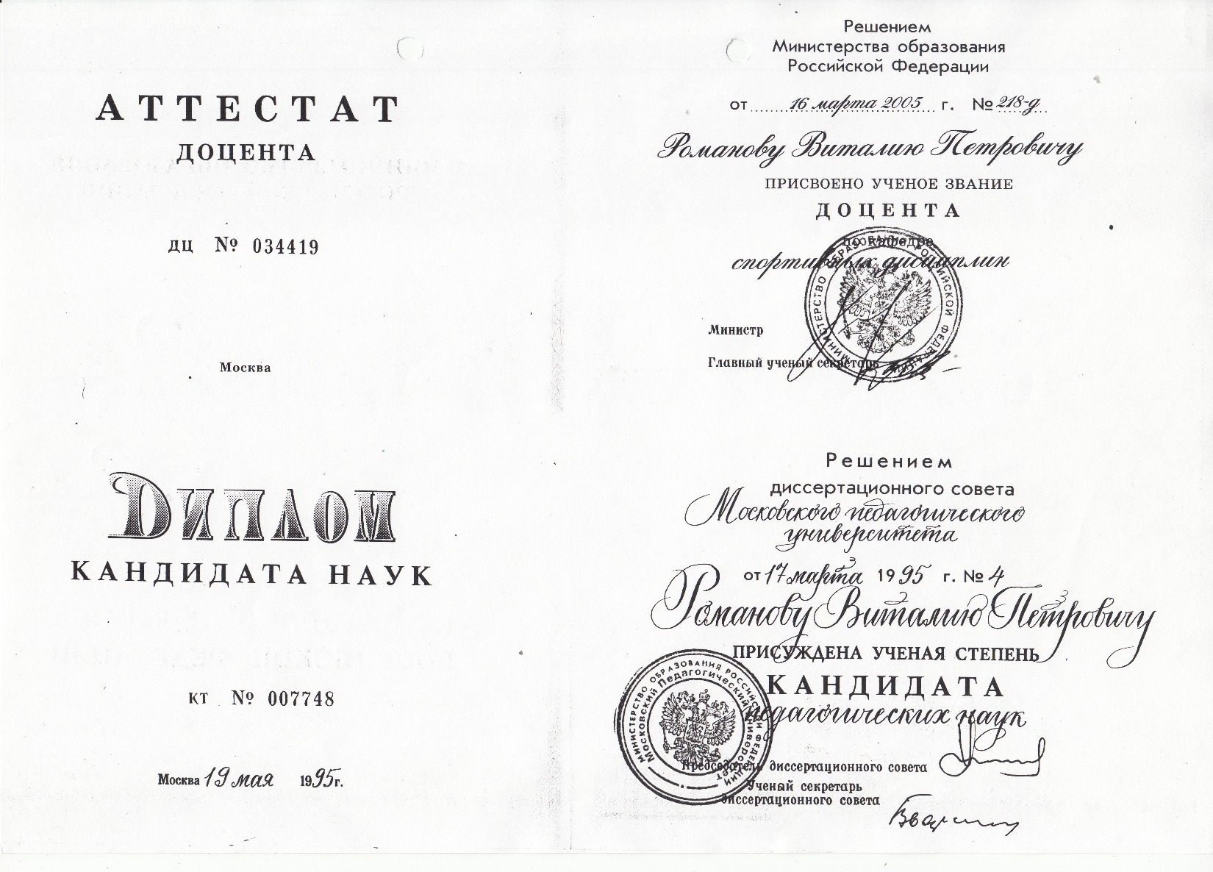

Slide 6
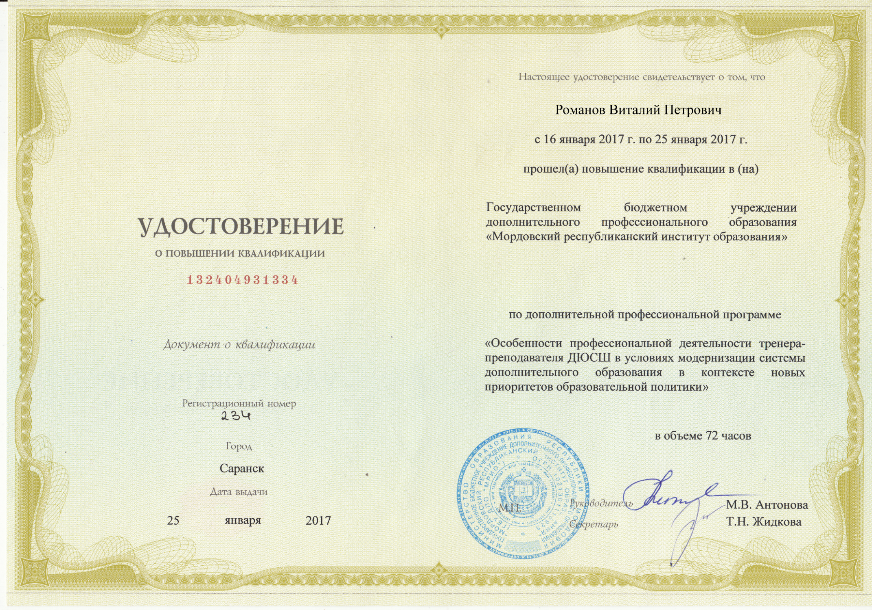

Slide 7
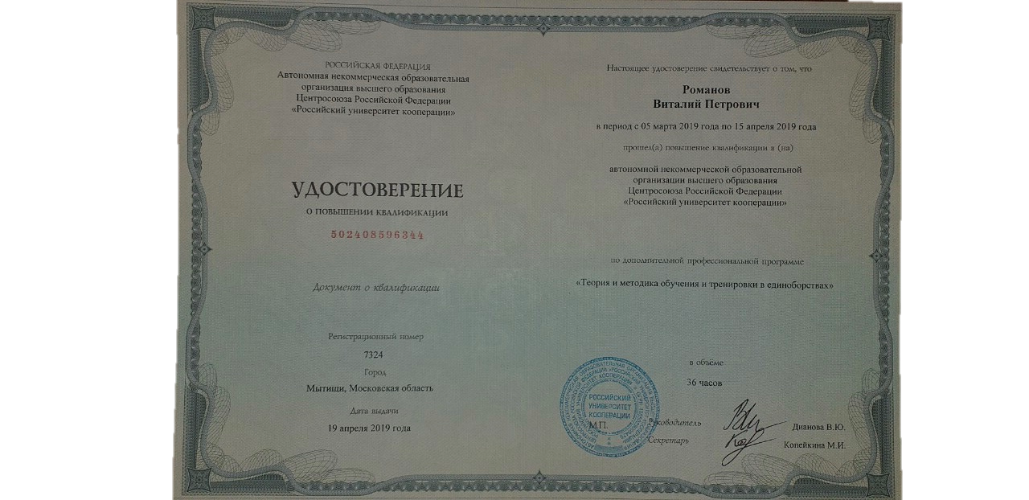

Slide 8
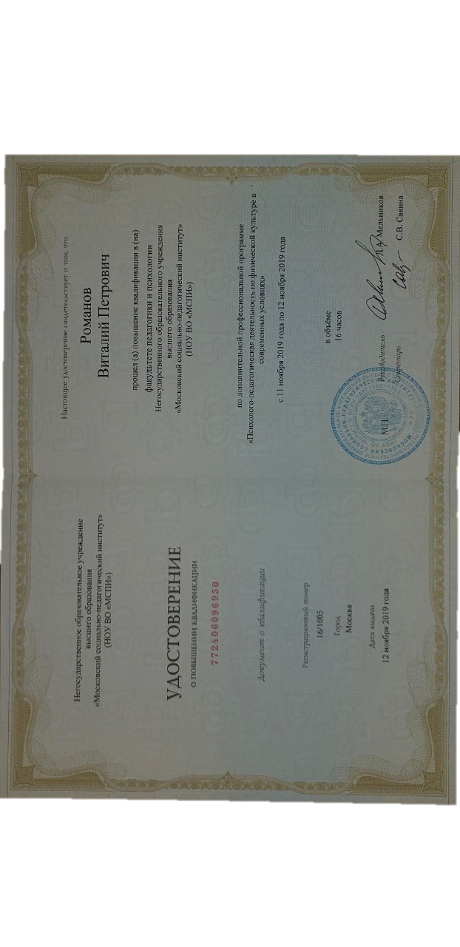

Slide 9
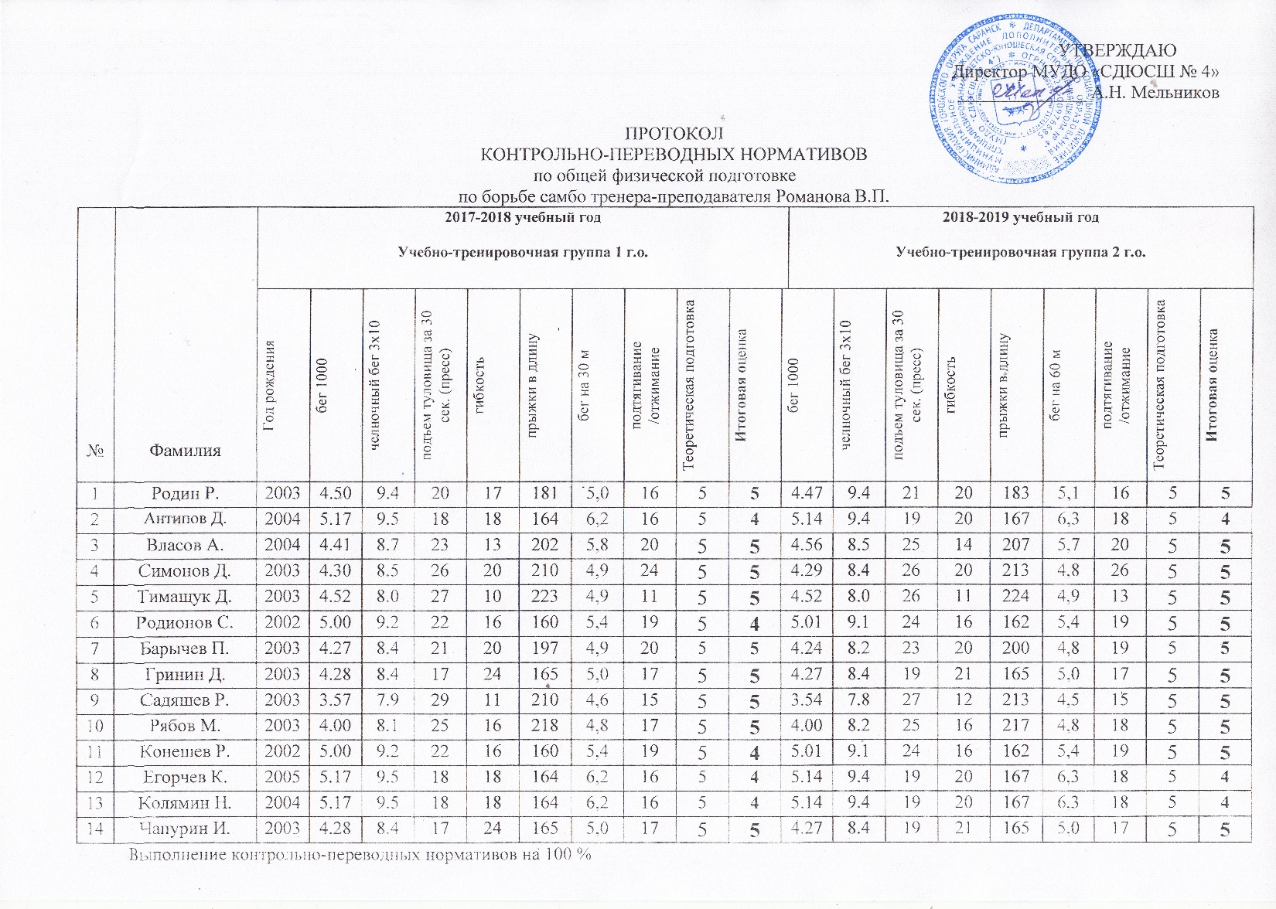
2.Степень обеспечения повышения уровня подготовленности воспитанников

Slide 10
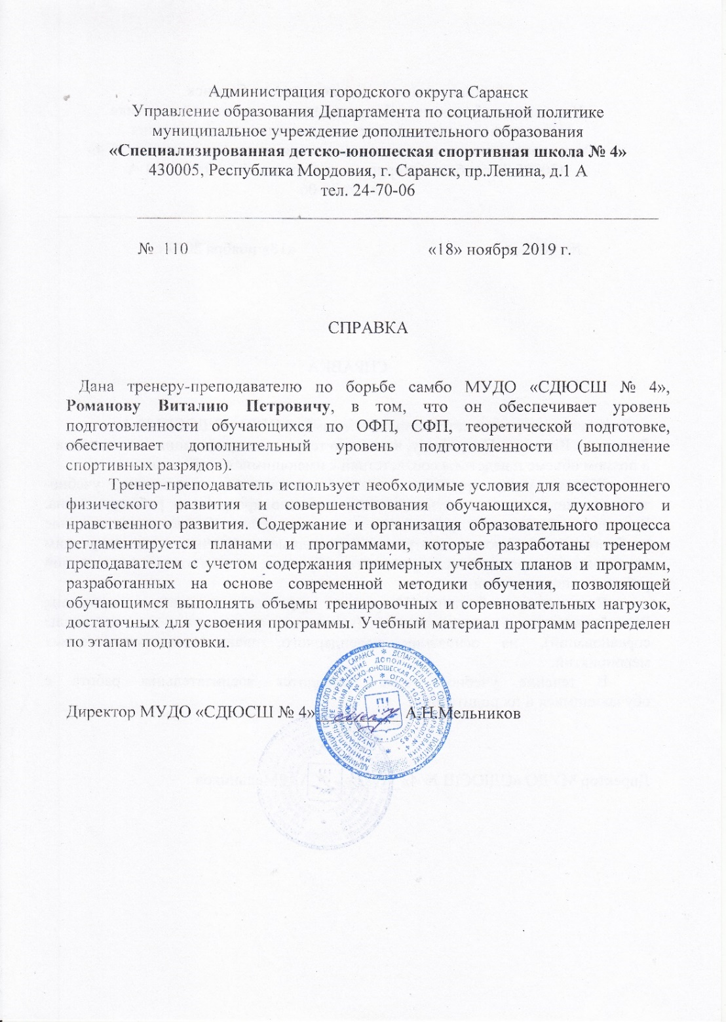

Slide 11
3.Сохранность контингента воспитанников на этапах спортивной подготовки
КРИТЕРИИ | 2017-2018 уч. год | 2018-2019 уч. год | 2019-2020 уч. год
1. По списку | Учебно-тренировочная группа 1 г.о. 14 чел. | Учебно-тренировочная группа 2 г.о. 14 чел. | Учебно-тренировочная группа 3 г.о. 14 чел.
2. Прибыло вновь (переводом) | 1 | 2
3. Выбыло в течении года | 1 | 2
4. Закончило учебный год | 14 чел. | 14 чел.
Сохранность контингента | 100% | 100%

Slide 12
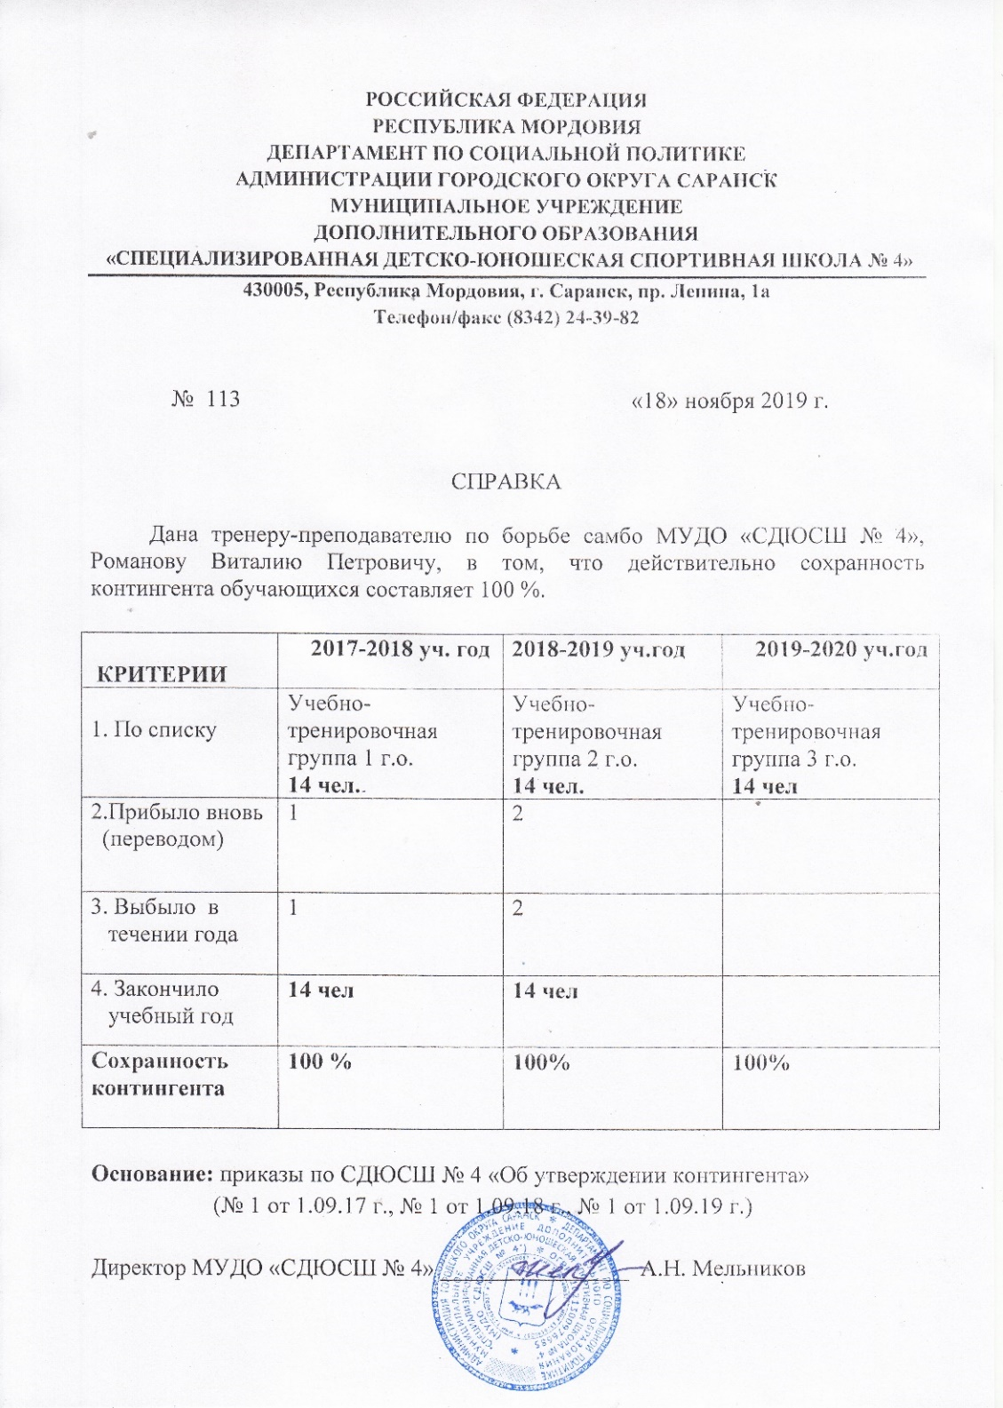

Slide 13
4.Результаты анализа текущей документации
Согласно нормативных документов, имеется следующая учебная документация:
Журнал учета работы учебных групп
Личные дела на обучающихся (заявление, личные карточки)
Протоколы контрольных переводных нормативов
Календарный план спортивно-массовых мероприятий
Протоколы, положения соревнований
Учебные планы и рабочий план конспект
План воспитательной и культурно-массовой работы с обучающимися
Перспективный план

Slide 14
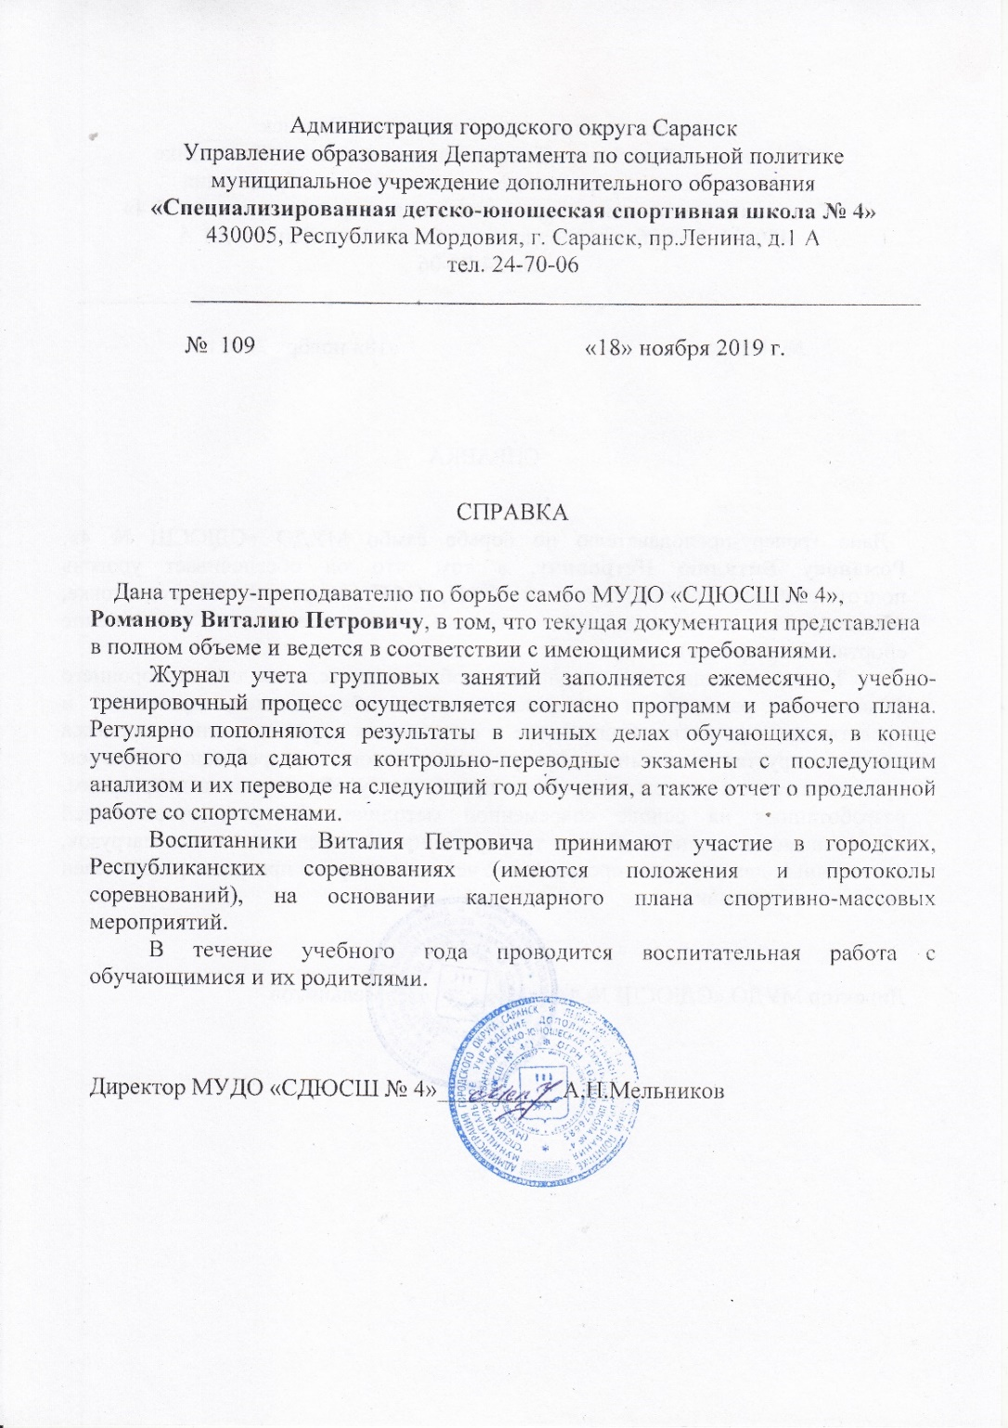

Slide 15
7.Проведение открытых мастер-классов, открытых занятий, мероприятий (очно)
№ п/п | Дата | Место | Тема | Название
1. | 23.04.2017 г. | Борцовский зал МУДО «СДЮСШ № 4» | Общая физическая подготовка самбистов | Общая физическая подготовка в учебно-тренировочных группах
2. | Декабрь 2018 г. | Спортивный зал МУДО «СДЮСШ № 4» | Технико-тактическая подготовка
3. | Март 2018 г. | Спортивный зал «Динамо» | Проведение и судейство республиканских соревнований «Открытое первенство г.о. Саранск по самбо среди юношей»
4. | апрель 2019 г. | Спортивный зал МУДО «СДЮСШ № 4» | Судейство республиканских соревнований «Первенство Республики Мордовия»

Slide 16
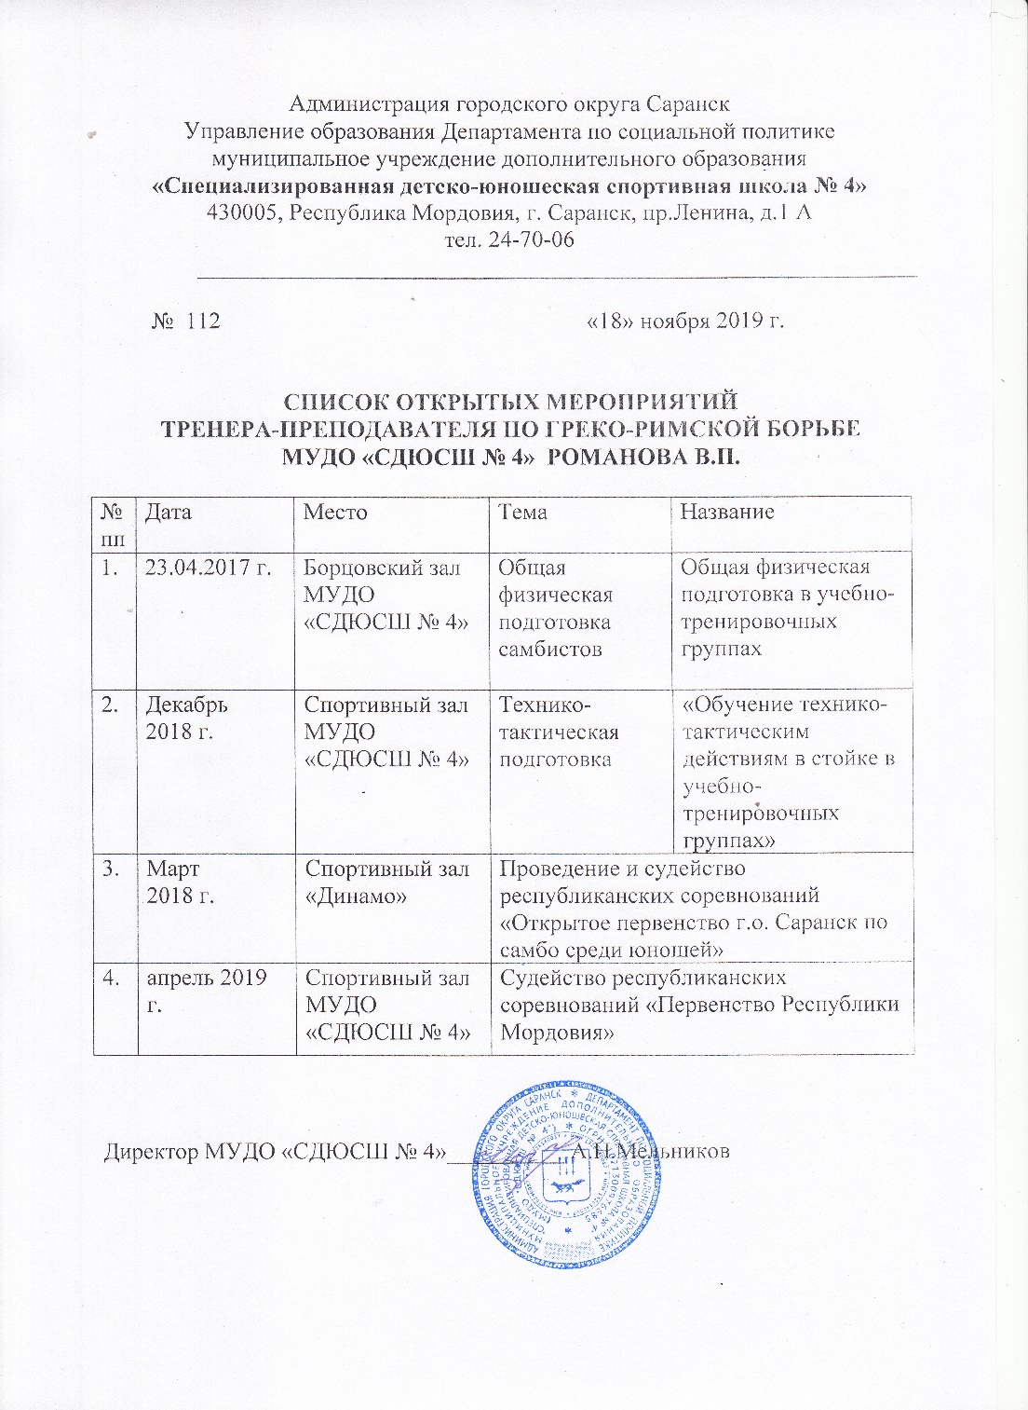

Slide 17
8.Выступление на заседаниях, методических советов, научно-практических конференциях, педагогических чтениях, семинарах, секциях, форумах, радиопередачах (очно)
Дата | Место | Тема | Название
12.03.2017 | МУДО «СДЮСШ № 4» | Планирование | Особенности планирования многолетней подготовки в учебно-тренировочных группах
23.04.2018 | МУДО «СДЮСШ № 4» | Методика обучения | Особенности обучения методики борцов в группах начальной подготовки
05.02.2019 | МУДО «СДЮСШ № 4» | Техника Безопасности | Опасные ситуации в борьбе самбо. Из опыта работы.

Slide 18
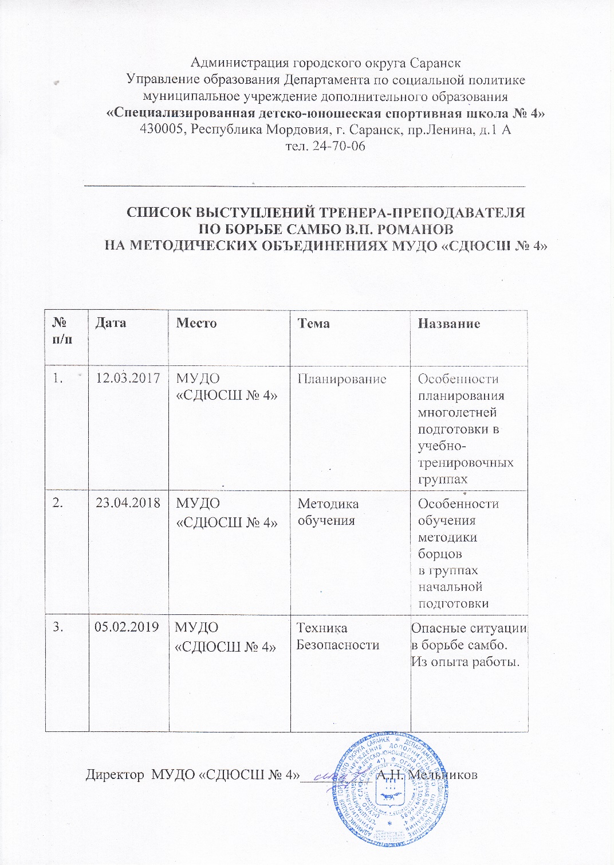

Slide 19
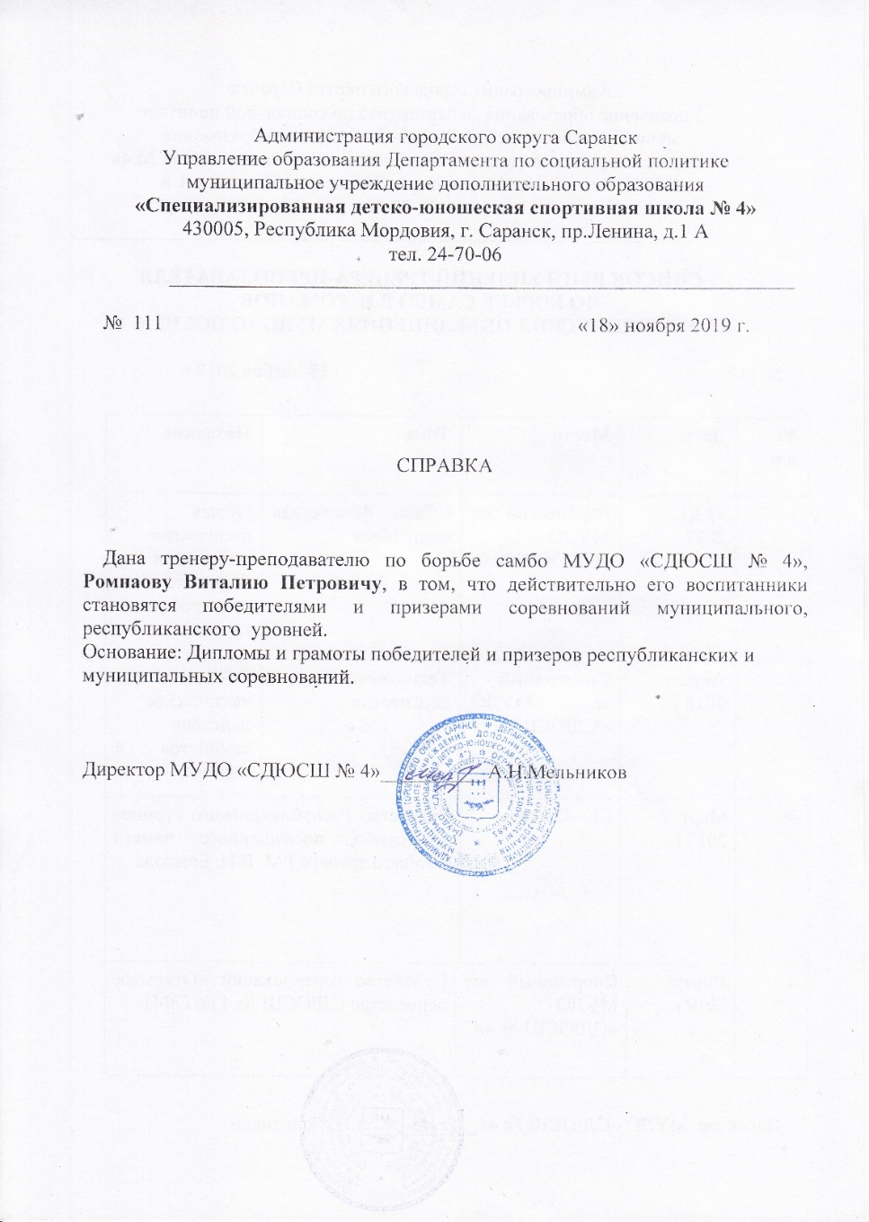
9.Результаты участия воспитанников в официальных соревнованиях

Slide 20
2017 г. Всероссийский день самбо
Барычев Павел – 2 место
10 ноября 2017 г. XIII Турнир по спортивному самбо на призы администрации г.о. Саранск посвященному Дню самбо
Барычев Павел – 1 место
21.10.2017 г. Открытый Республиканский турнир по самбо памяти Героя советского союза Михаила Георгиевича Гуреева на кубок МБОУ «Ковылкинская СОШ № 2»
Барычев Павел – 2 место
25.11.2017 г. Республиканский турнир по дзюдо проводимого в рамках 3 этапа « Детская лига Республики Мордовия» среди юношей 2003-2004 г.р.
Сайдяшев Рамиль 2 –место
Гринин Даниил – 3 место
01.12.2018 г. Чемпионат и первенство Республики Мордовия по самбо
Антипов Даниил – 3 место
Власов Андрей – 3 место
Симонов Денис – 2 место

Slide 21
19.01.2019г. Открытый командный республиканский турнир по самбо памяти Героя СССР М.П. Девятаева «Кубок МОУ СОШ № 6»
Тимащук Даниил
Родионов Сергей
Рябов Максим
2018 г.Октрытый традиционный турнир по спортивному и боевому самбо памяти великого борца И.М. Заикина
Власов Андрей – 2 место
28.10.2017 Окрытый турнир по дзюдо «кубок СОШ 27» памяти кавалера ордена мужества бойца ОМОН МВД по Республики Мордовия Бибнева Бориса среди юношей 2004-2006 г.р.
Гринин Даниил - 2 место
Сайдяшев Рамиль – 1 место
19-20 апреля 2019 г. II межрегиональный турнир по рукопашному бою во имя св. Бл. Князя Дмитрия Донского среди юношей 12-13, 14-15,16-17 лет, военно-патриотических и спортивных клубов.
Конешев Раиль – 3 место

Slide 22
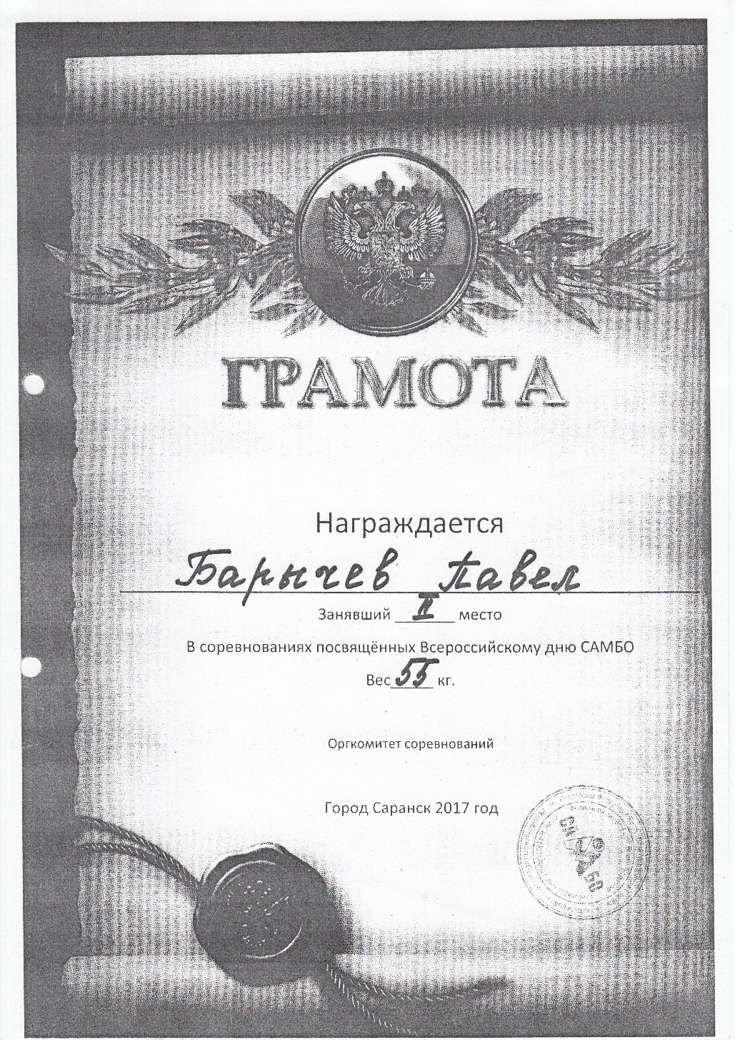
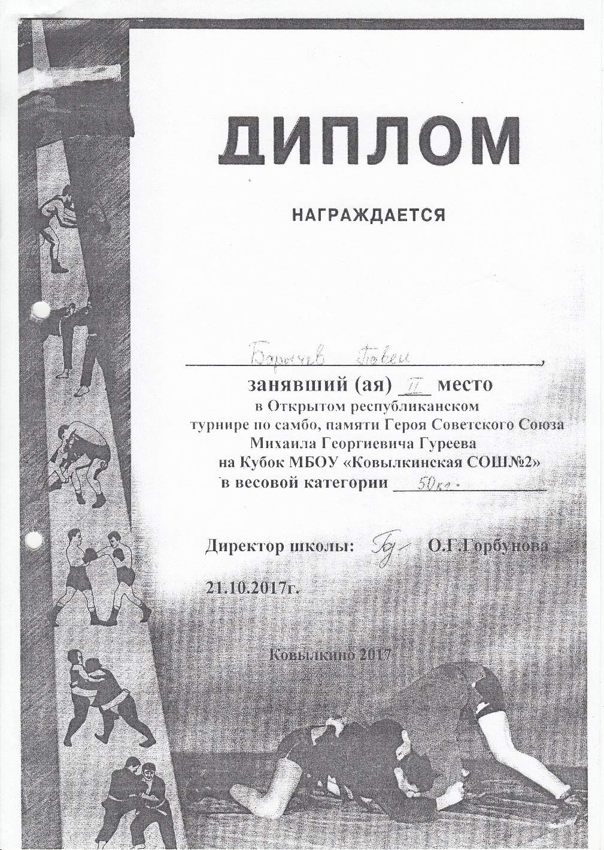

Slide 23
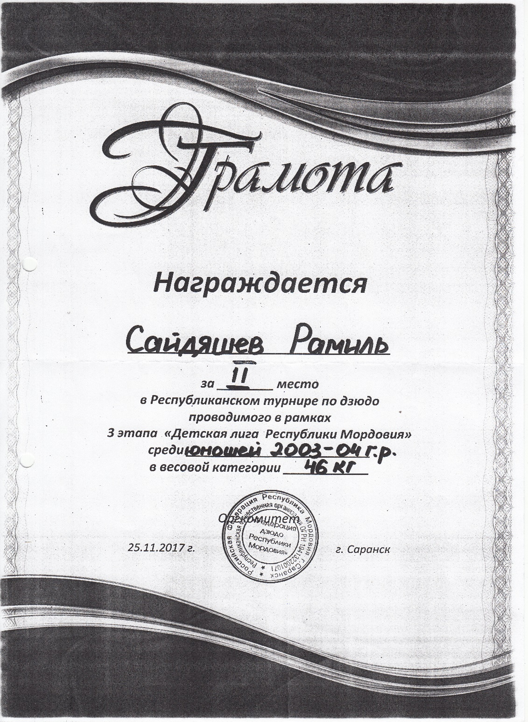
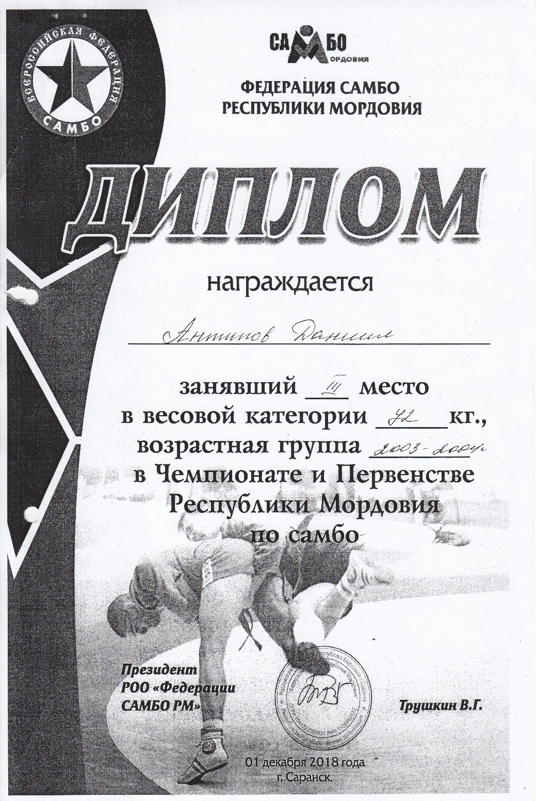

Slide 24
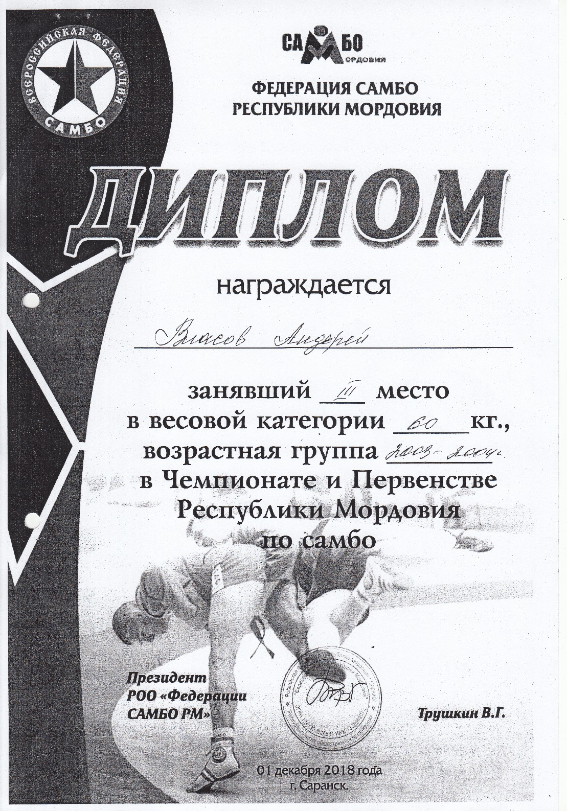
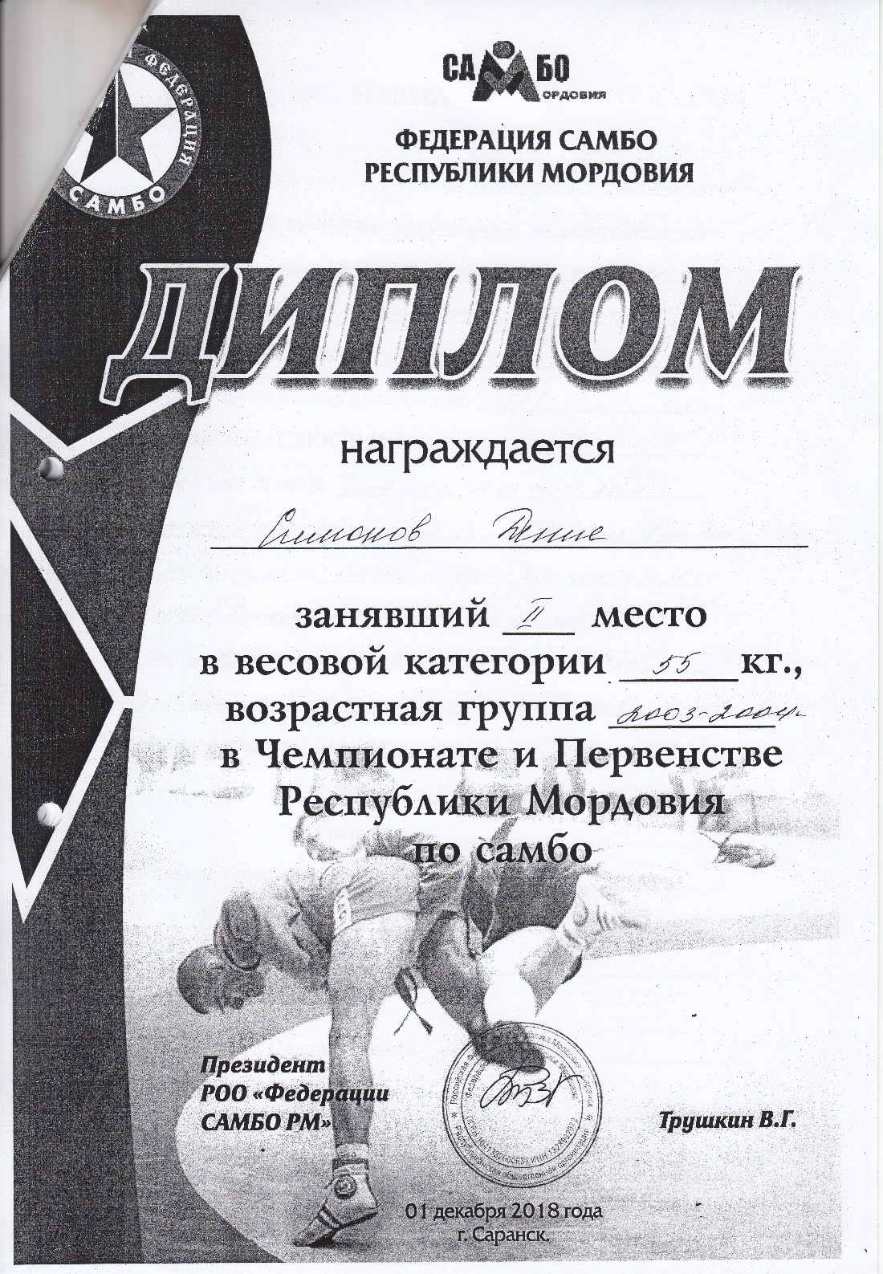

Slide 25
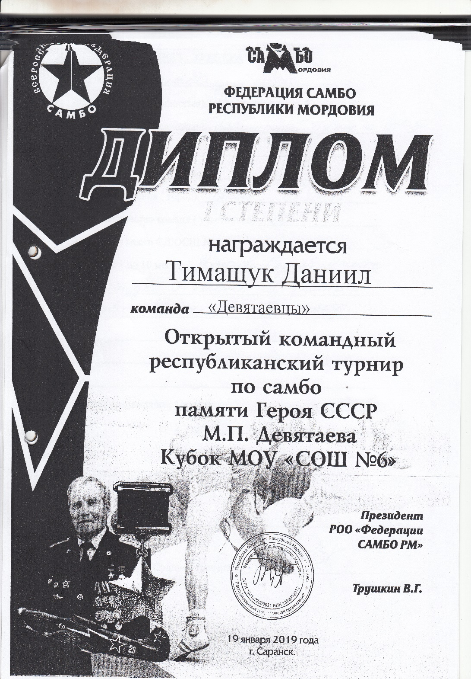

Slide 26
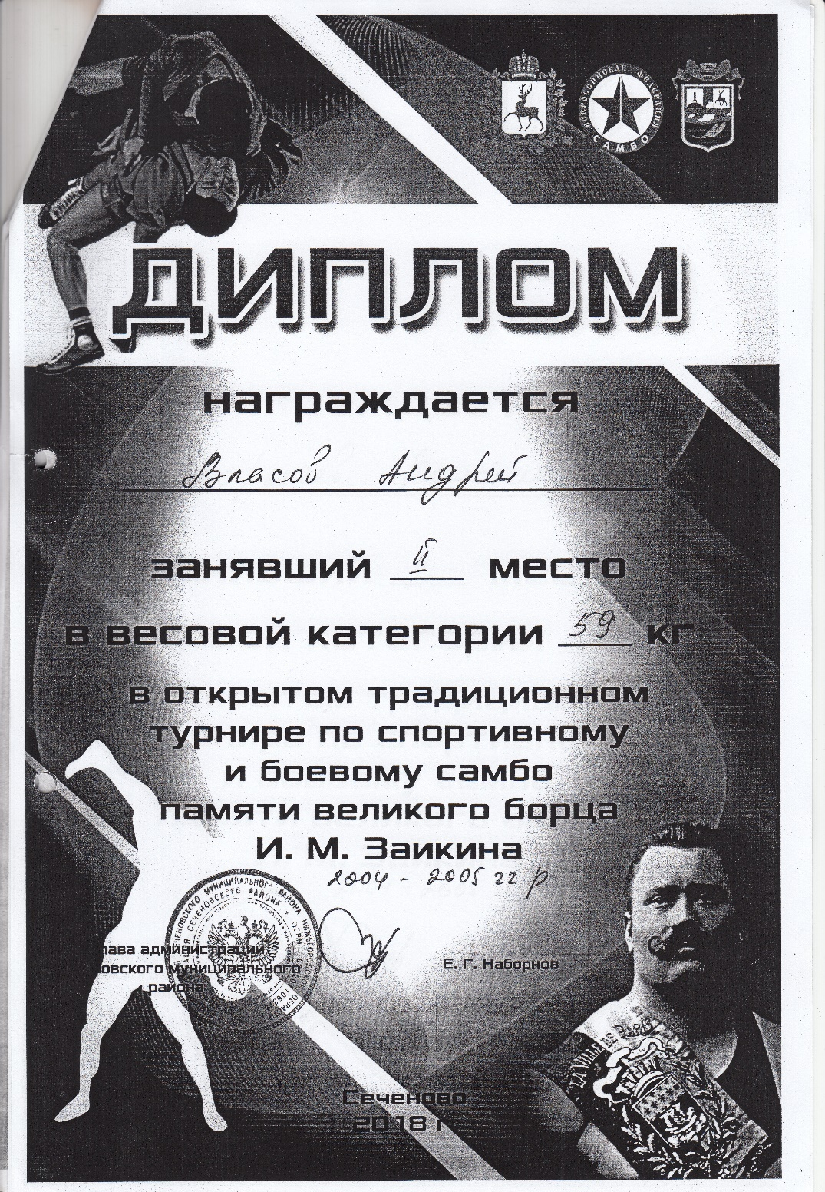

Slide 27
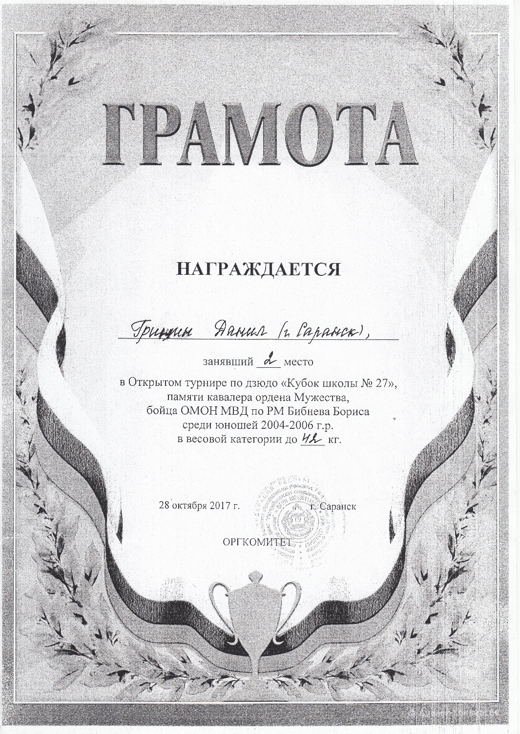
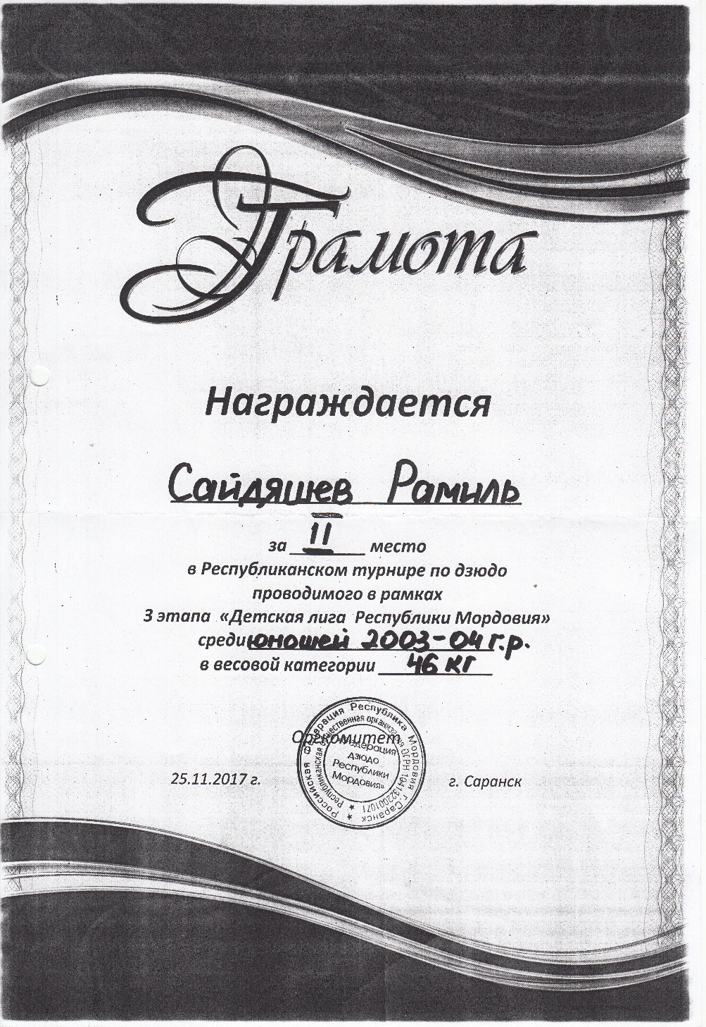

Slide 28
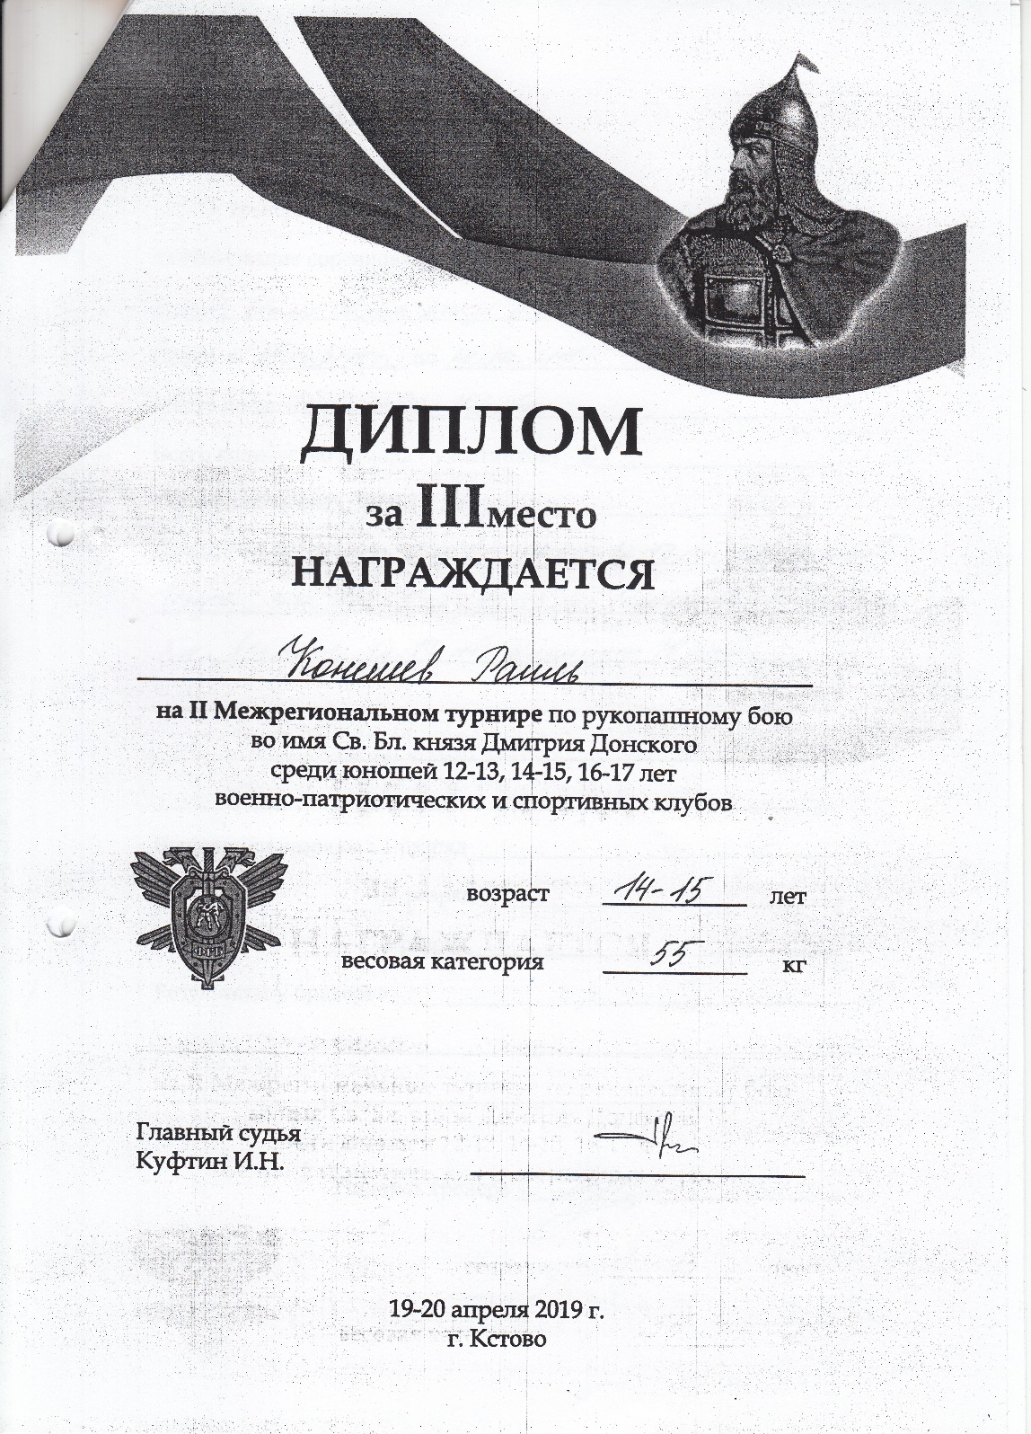

Slide 29
10.Система взаимодействия с родителями воспитанников
Родительские собрания (сентябрь, декабрь, февраль, май)
Проведение бесед на различные темы: «Здоровый образ жизни», «Воспитание нравственности и формирование правильной самооценки ребенка в семье», «Психологическая подготовка спортсмена», «Специфика семейного воспитания: позитивное и негативное», «Физиологическое взросление и его влияние на формирование личностных качеств спортсмена» (в течение учебного года)
Посещение учебно-тренировочных занятий, спортивно-массовых мероприятий (в течение учебного года)
Контроль за прохождением медицинского осмотра обучающихся в республиканском врачебно-физкультурном диспансере

Slide 30
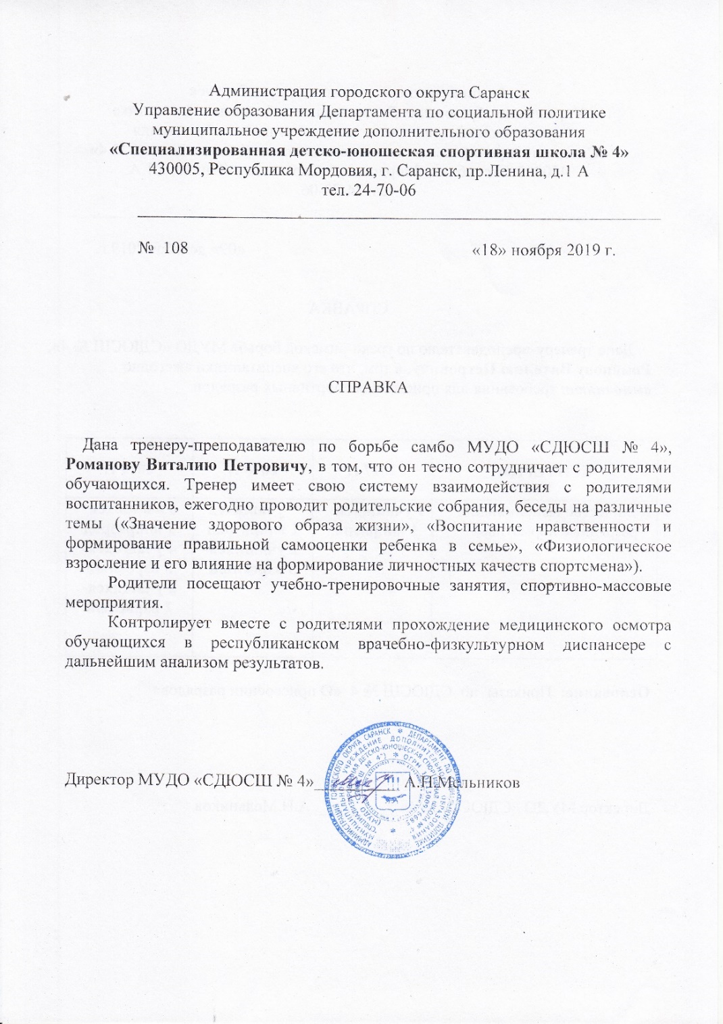

Slide 31
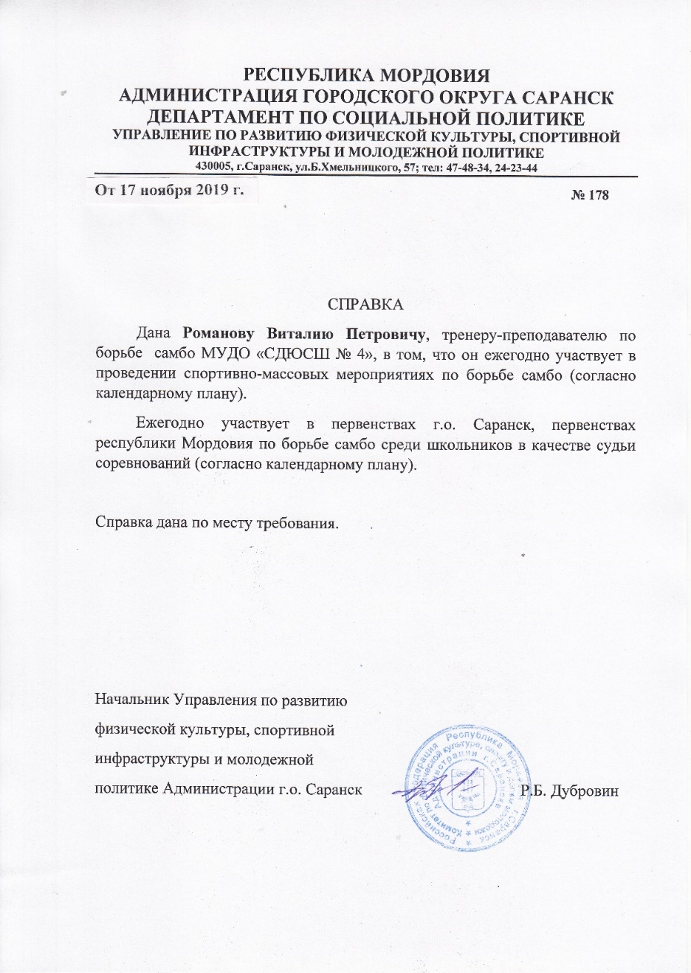
14.Общественно-педагогическая активность педагога : участие в комиссиях, педагогических сообществах, в жюри, конкурсов

Slide 32
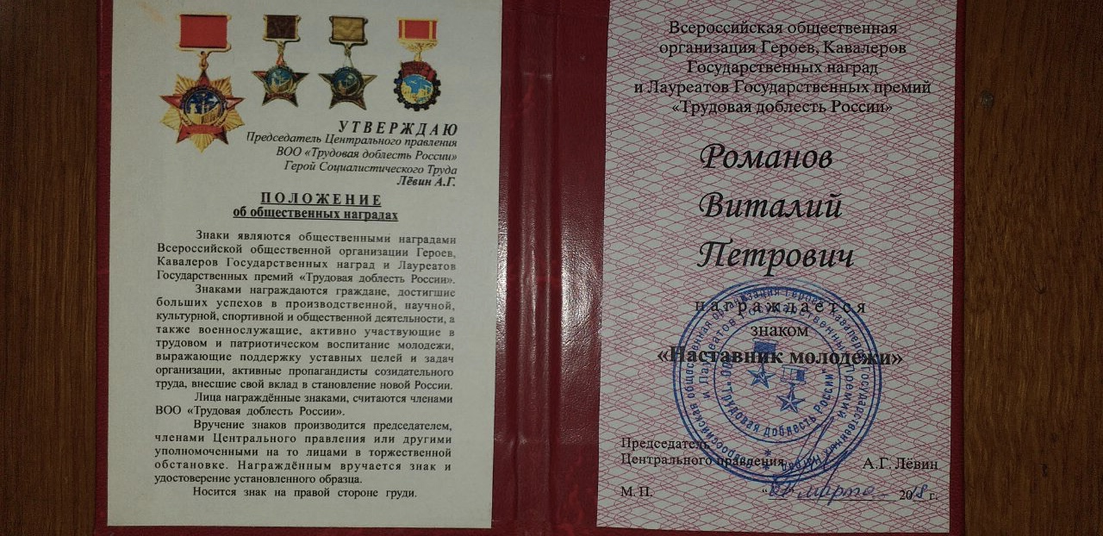

Slide 34
15.Награды и поощрения
ДИПЛОМ МИНИСТЕРСТВА СПОРТА РОССИЙСКОЙ ФЕДЕРАЦИИ

Slide 35
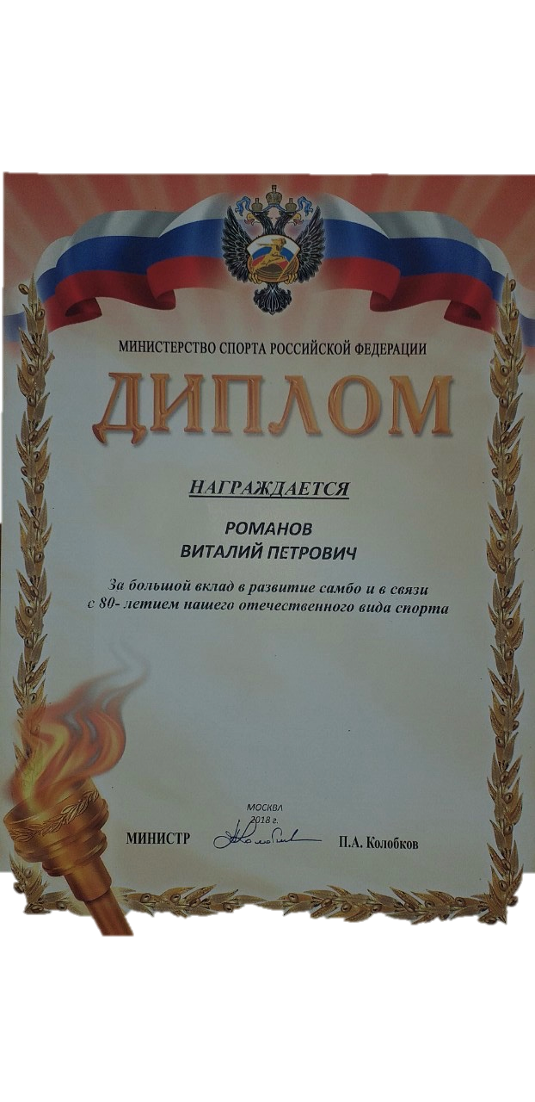

Slide 36
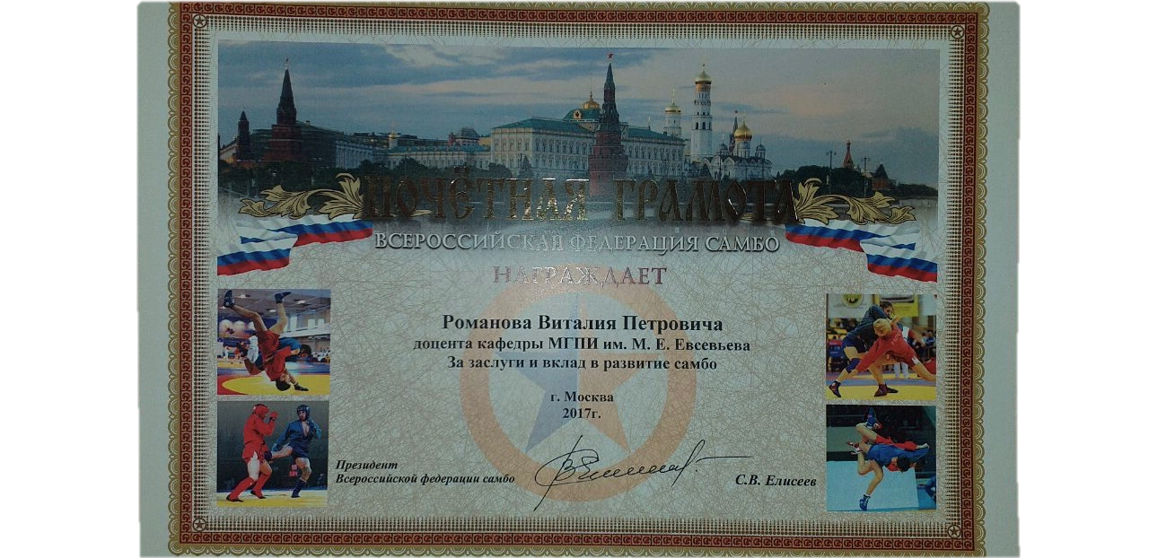

Slide 37
СПАСИБО ЗА ВНИМАНИЕ

